Slide 1

6. Lernpaket
–
Komponentensysteme

Slide 2



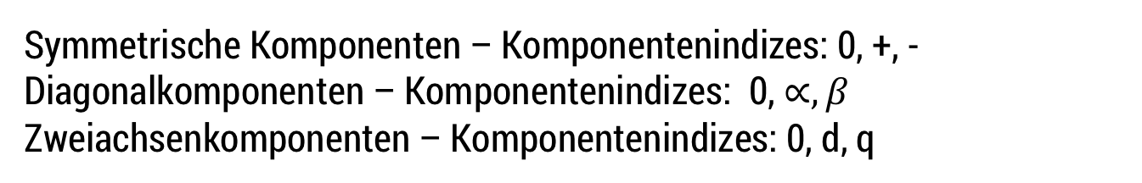




Komponentensysteme
Symmetrisches System
Unsymmetrisches System
$$\underline{V_{L3}}$$
$$\underline{V_{L3}}$$
$$\underline{V_{L1}}$$
$$\underline{V_{L1}}$$
$$\underline{V_{L2}}$$
$$\underline{V_{L2}}$$
$$\underline{V_{L1}}+\underline{V_{L2}}+\underline{V_{L3}}=0$$
Symmetrische Komponenten – Komponentenindizes: 0, +, -
Diagonalkomponenten – Komponentenindizes: 0, $∝,β$
Zweiachsenkomponenten – Komponentenindizes: 0, d, q

Slide 3
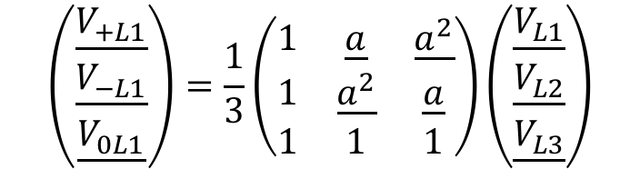

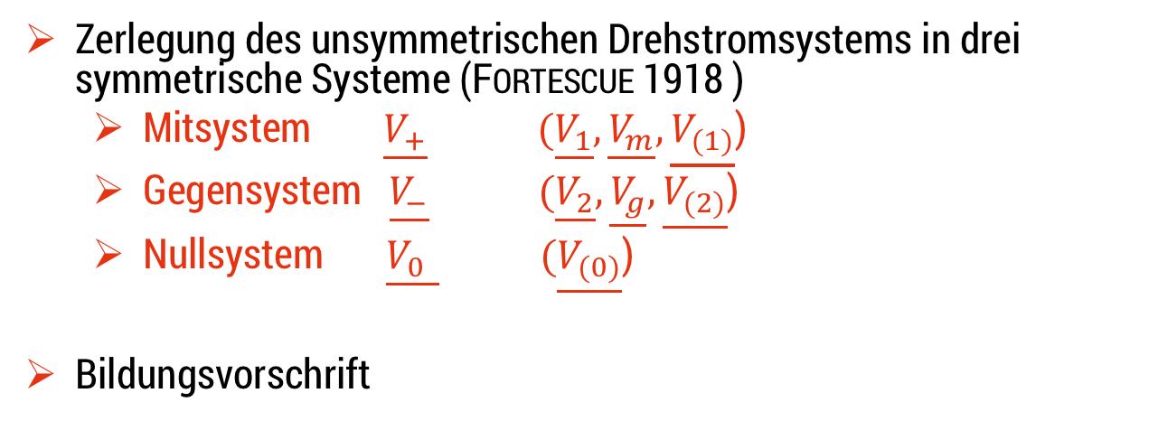



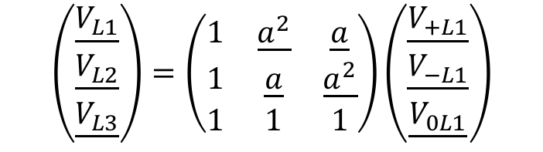
Symmetrische Komponenten
Zerlegung des unsymmetrischen Drehstromsystems in drei symmetrische Systeme (Fortescue 1918 )
Mitsystem $\underline{V_{+}} (\underline{V_{1}},\underline{V_{m}},\underline{V_{(1)}}$)
Gegensystem $\underline{V_{−}}$ $(\underline{V_{2}},\underline{V_{g}},\underline{V_{(2)}}$)
Nullsystem $\underline{V_{0 }} (\underline{V_{(0)}}\text{)}$
Bildungsvorschrift
Transformation
$$\underline{a}=e^{j120°}$$
Rücktransformation
$\underline{V_{L1}} \underline{V_{L2}}$ $\underline{V_{L3}}$
$$\left(\begin{matrix}\underline{V_{+L2}} \\ \underline{V_{−L2}} \\ \underline{V_{0L2}}\end{matrix}\right)$$
$$\left(\begin{matrix}\underline{V_{L2}} \\ \underline{V_{L3}} \\ \underline{V_{L1}}\end{matrix}\right)$$
$$\left(\begin{matrix}\underline{V_{+L1}} \\ \underline{V_{−L1}} \\ \underline{V_{0L1}}\end{matrix}\right)=\frac{1}{3}\left(\begin{matrix}1 & \underline{a} & \underline{a^{2}} \\ 1 & \underline{a^{2}} & \underline{a} \\ 1 & 1 & 1\end{matrix}\right)\left(\begin{matrix}\underline{V_{L1}} \\ \underline{V_{L2}} \\ \underline{V_{L3}}\end{matrix}\right)$$
$$\left(\begin{matrix}\underline{V_{L1}} \\ \underline{V_{L2}} \\ \underline{V_{L3}}\end{matrix}\right)=\left(\begin{matrix}1 & \underline{a^{2}} & \underline{a} \\ 1 & \underline{a} & \underline{a^{2}} \\ 1 & 1 & 1\end{matrix}\right)\left(\begin{matrix}\underline{V_{+L1}} \\ \underline{V_{−L1}} \\ \underline{V_{0L1}}\end{matrix}\right)$$
S ... Symmetrierungsmatrix
T... Entsymmetrierungsmatrix

Slide 4




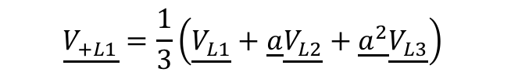








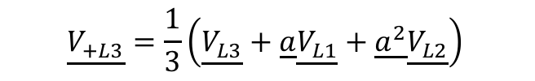


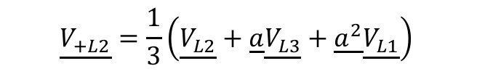

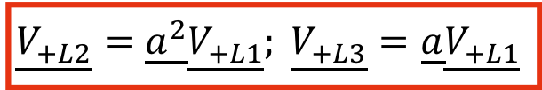
Symmetrische Komponenten - Mitsystem
Grafische Darstellung des Mitsystems
$$\underline{V_{+L1}}=\frac{1}{3}\left(\underline{V_{L1}}+\underline{a}\underline{V_{L2}}+\underline{a^{2}}\underline{V_{L3}}\right)$$
$$\underline{a^{2}}\underline{V_{L2}}$$
$$\underline{V_{+L2}}=\frac{1}{3}\left(\underline{V_{L2}}+\underline{a}\underline{V_{L3}}+\underline{a^{2}}\underline{V_{L1}}\right)$$
3$\underline{V_{+L3}}$
$$\underline{a}\underline{V_{L1}}$$
Symmetrisches mitläufiges System
$$\underline{V_{+L3}}=\frac{1}{3}\left(\underline{V_{L3}}+\underline{a}\underline{V_{L1}}+\underline{a^{2}}\underline{V_{L2}}\right)$$
$$\underline{V_{L3}}$$
$$\underline{V_{+L3}}$$
$$\underline{V_{+L2}}=\underline{a^{2}}\underline{V_{+L1}}; \underline{V_{+L3}}=\underline{a}\underline{V_{+L1}}$$
$$\underline{V_{L1}}$$
$$\underline{a}\underline{V_{L2}}$$
$$\underline{a^{2}}\underline{V_{L3}}$$
$$\underline{V_{+L2}}$$
$$\underline{V_{+L1}}$$
Beschreibt das treibende Drehfeld
3$\underline{V_{+L1}}$
$$\underline{V_{L2}}$$
$$\underline{a}\underline{V_{L3}}$$
$$\underline{a^{2}}\underline{V_{L1}}$$
3$\underline{V_{+L2}}$

Slide 5
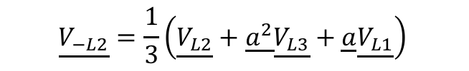


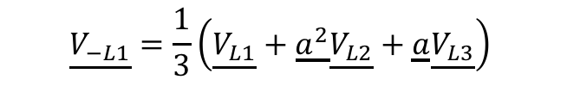








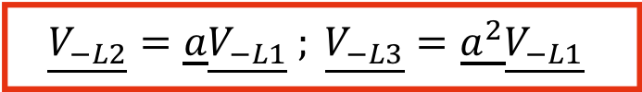

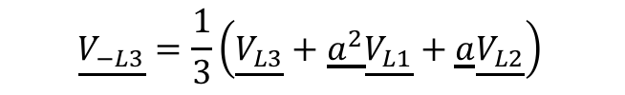

Symmetrische Komponenten - Gegensystem
Grafische Darstellung des Gegensystems
$$\underline{a}\underline{V_{L3}}$$
$$\underline{V_{−L1}}=\frac{1}{3}\left(\underline{V_{L1}}+\underline{a^{2}}\underline{V_{L2}}+\underline{a}\underline{V_{L3}}\right)$$
$$\underline{a^{2}}\underline{V_{L2}}$$
3$\underline{V_{−L1}}$
$$\underline{V_{L3}}$$
$$\underline{V_{−L2}}=\frac{1}{3}\left(\underline{V_{L2}}+\underline{a^{2}}\underline{V_{L3}}+\underline{a}\underline{V_{L1}}\right)$$
$$\underline{a^{2}}\underline{V_{L1}}$$
$$\underline{V_{L1}}$$
3$\underline{V_{−L2}}$
$$\underline{a}\underline{V_{L2}}$$
3$\underline{V_{−L3}}$
$$\underline{V_{−L3}}=\frac{1}{3}\left(\underline{V_{L3}}+\underline{a^{2}}\underline{V_{L1}}+\underline{a}\underline{V_{L2}}\right)$$
$$\underline{V_{L2}}$$
$$\underline{a}\underline{V_{L1}}$$
$$\underline{a^{2}}\underline{V_{L3}}$$
Gegenläufiges symmetrisches System
$$\underline{V_{−L2}}=\underline{a}\underline{V_{−L1}} ; \underline{V_{−L3}}=\underline{a^{2}}\underline{V_{−L1}}$$
Wirkt z.B. als Bremsmoment in Synchronmaschinen

Slide 6

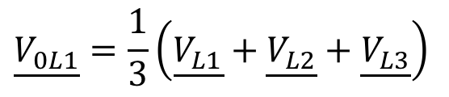

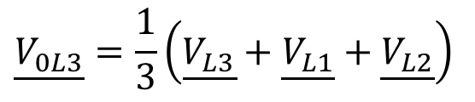

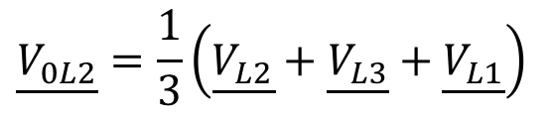


Symmetrische Komponenten - Nullsystem
Grafische Darstellung des Nullsystems
$$\underline{V_{0L1}}=\frac{1}{3}\left(\underline{V_{L1}}+\underline{V_{L2}}+\underline{V_{L3}}\right)$$
$$\underline{V_{L3}}$$
$$\underline{V_{0L2}}=\frac{1}{3}\left(\underline{V_{L2}}+\underline{V_{L3}}+\underline{V_{L1}}\right)$$
3$\underline{V_{0L1}}$
$$\underline{V_{L1}}$$
$$\underline{V_{0L3}}=\frac{1}{3}\left(\underline{V_{L3}}+\underline{V_{L1}}+\underline{V_{L2}}\right)$$
$$\underline{V_{L2}}$$
$$\underline{V_{0L1}}=\underline{V_{0L2}}=\underline{V_{0L3}}$$
Beschreibt induktive und kapazitive Kopplungen zwischen den einzelnen Leitern sowie die Rückleitung
Siehe Excel-Tabelle „Symmetrische Komponenten“

Slide 7
Symmetrische Komponenten
In einem symmetrischen Drehstromsystem ist nur ein Mitsystem vorhanden
Die symmetrischen Komponenten sind physisch real messbar

Slide 8
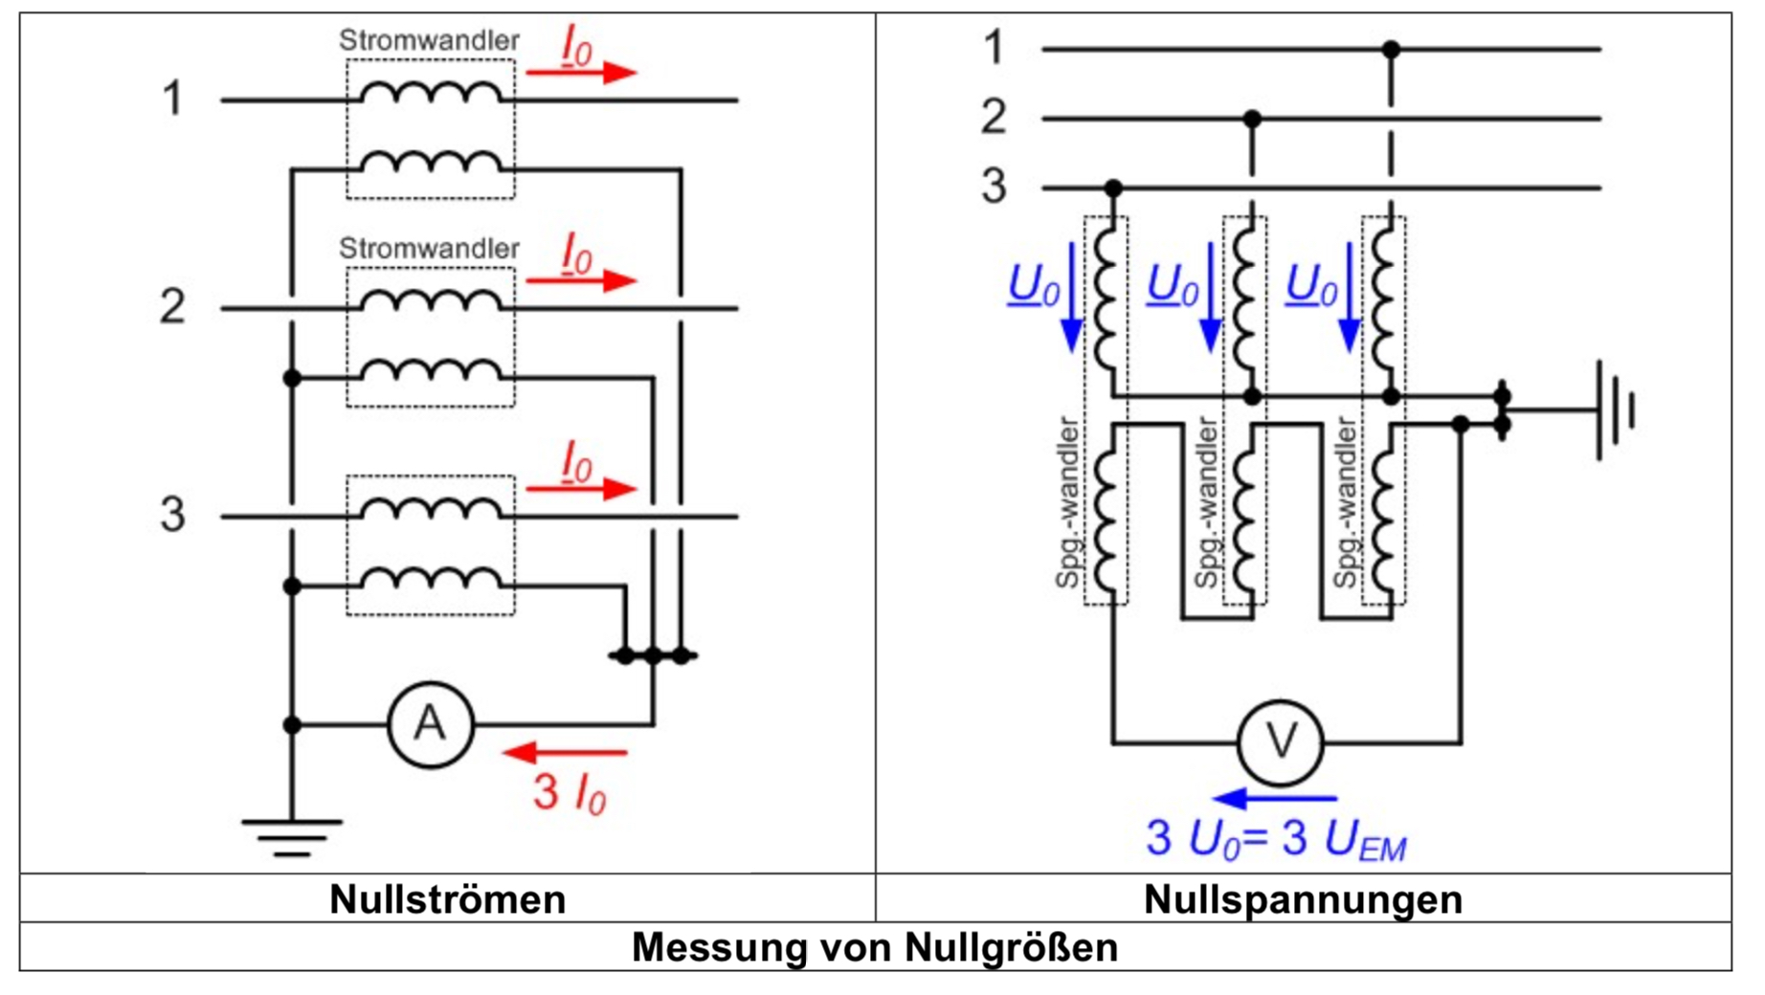
Symmetrische Komponenten

Slide 9
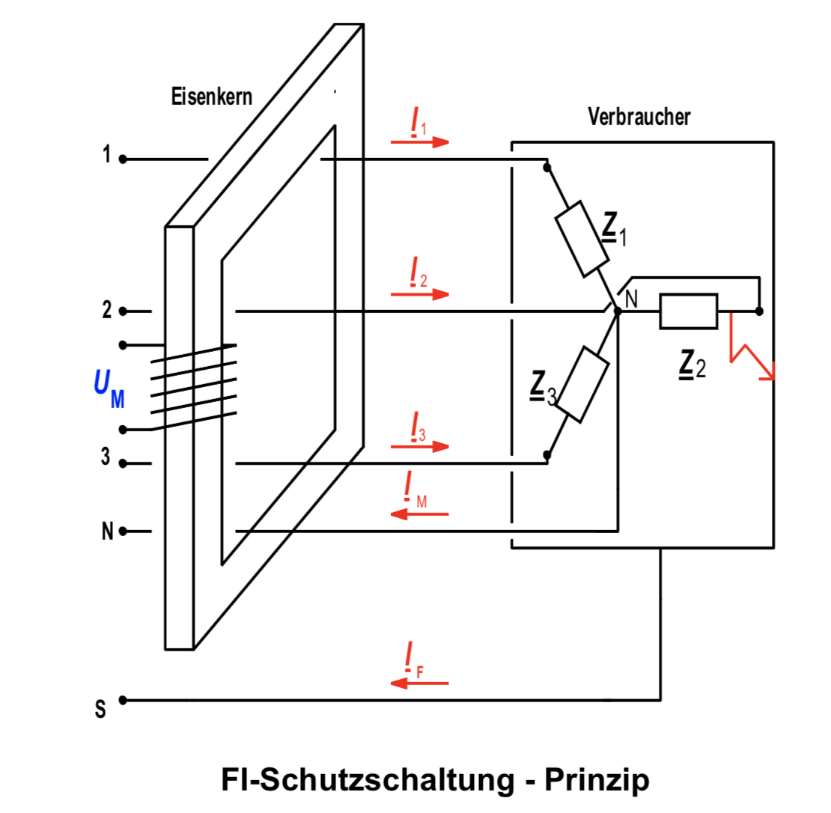
Symmetrische Komponenten

Slide 10







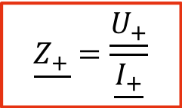
Symmetrische Impedanzen von Betriebsmitteln
Messung der Mitimpedanz
$$\underline{Z_{+}}=\frac{\underline{U_{+}}}{\underline{I_{+}}}$$
$$\underline{U_{L1}}$$
$$\sim$$
$$\underline{U_{L2}}$$
$$\sim$$
Betriebs-mittel
$$\underline{U_{L3}}$$
$$\sim$$
$$\underline{I_{+}}$$
$$\underline{U_{+}}$$
Die Mitimpedanz kann auch durch die Betriebsimpedanz berechnet werden.

Slide 11





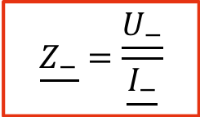
Symmetrische Impedanzen von Betriebsmitteln
$$\underline{Z_{−}}=\frac{\underline{U_{−}}}{\underline{I_{−}}}$$
Messung der Gegenimpedanz
$$\underline{U_{L1}}$$
$$\sim$$
$$\underline{U_{L2}}$$
$$\sim$$
Betriebs-mittel
$$\underline{U_{L3}}$$
$$\sim$$
$$\underline{I_{−}}$$
$$\underline{U_{−}}$$
In “ruhenden“ Betriebsmittel (Leitungen, Transformatoren,...) gilt:
$\underline{Z_{−}}= \underline{Z_{+}}$

Slide 12




Symmetrische Impedanzen von Betriebsmitteln
$$\underline{Z_{0}}=\frac{\underline{U_{0}}}{\underline{I_{0}}}$$
Messung der Nullimpedanz
$$\underline{U_{L1}}$$
$$\sim$$
Betriebs-mittel
$$\underline{{3I}_{0}}$$
$$\underline{I_{0}}$$
$$\underline{U_{0}}$$
Die Nullimpedanz kann durch individuelle Gleichungen oder durch Näherungen aus Tabellenbüchern bestimmt werden.

Slide 13
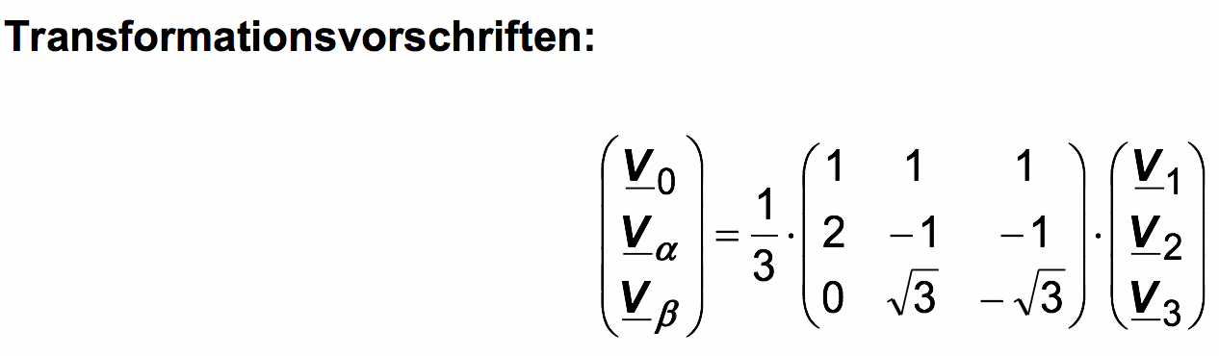
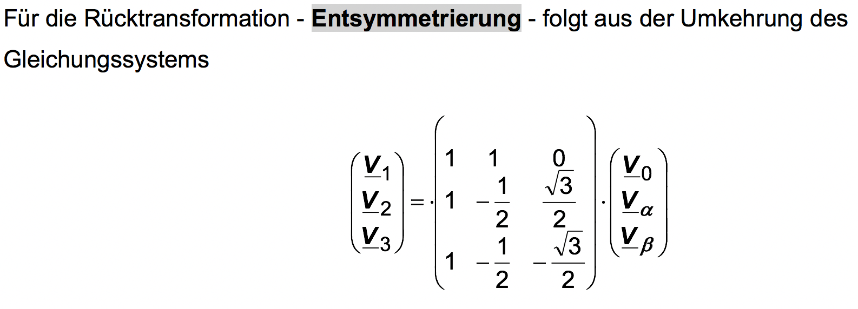
Diagonalkomponenten

Slide 14
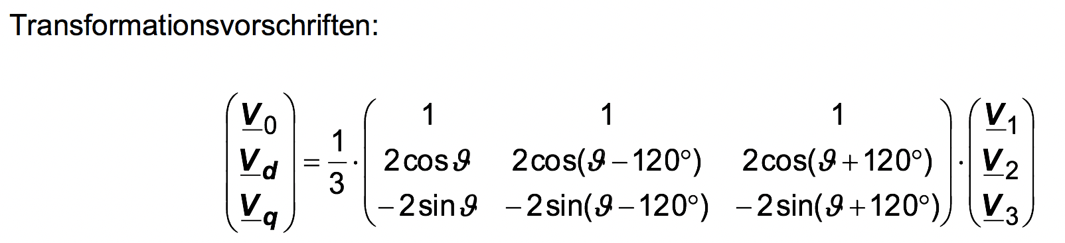
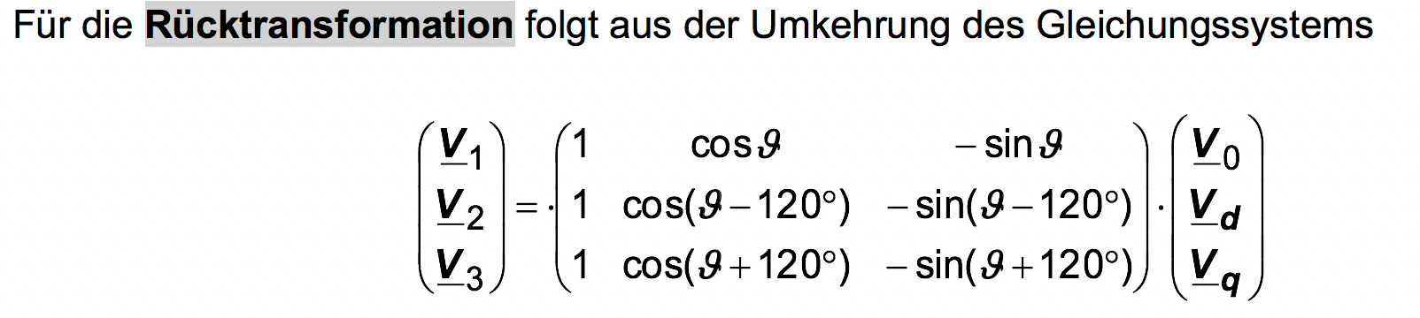
Zweiachsenkomponenten

Slide 15
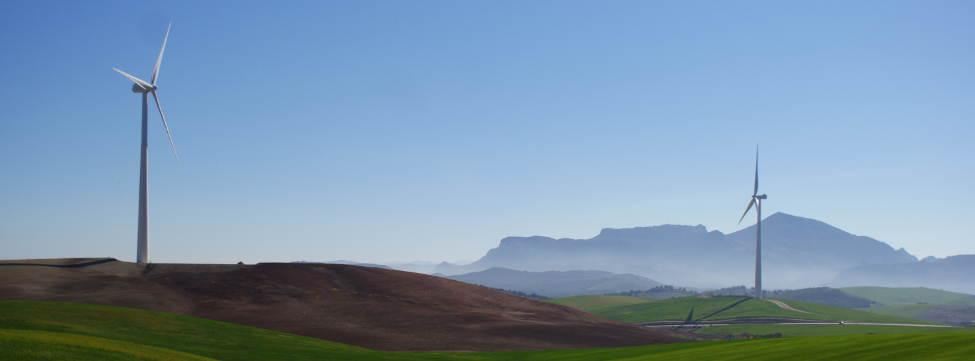

Vielen Dank!
Jens Teuscher (Dr.-Ing.)
Technische Universität Chemnitz
Fakultät für Elektrotechnik und Informationstechnik
Professur Energie- und Hochspannungstechnik
09107 Chemnitz
E-Mail: jens.teuscher@etit.tu-chemnitz.de
Telefon: +49 (0) 371 531 - 37752

